Slide 1
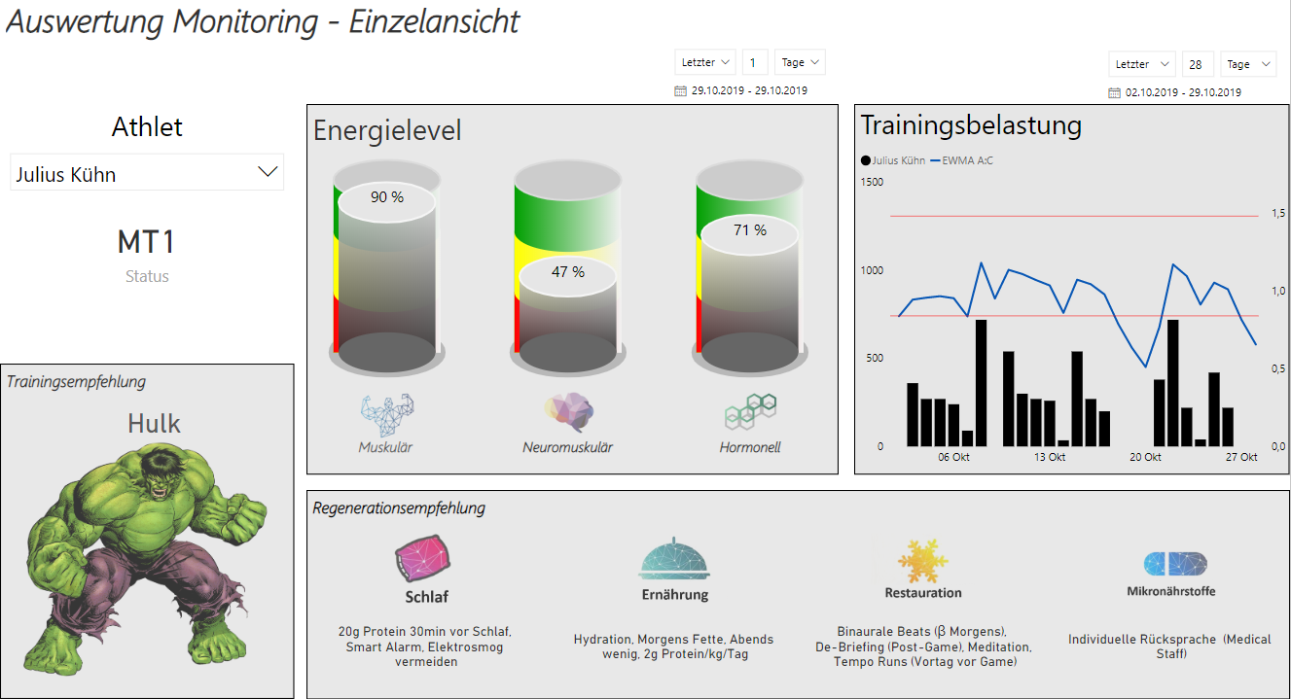
„Der Mündige Athlet im Profisport“: Monitoringsystem zur Verletzungsprävention erweitert in den Abschnitten A, B & C
A
B
Max Mustermann
Max
C

Slide 2
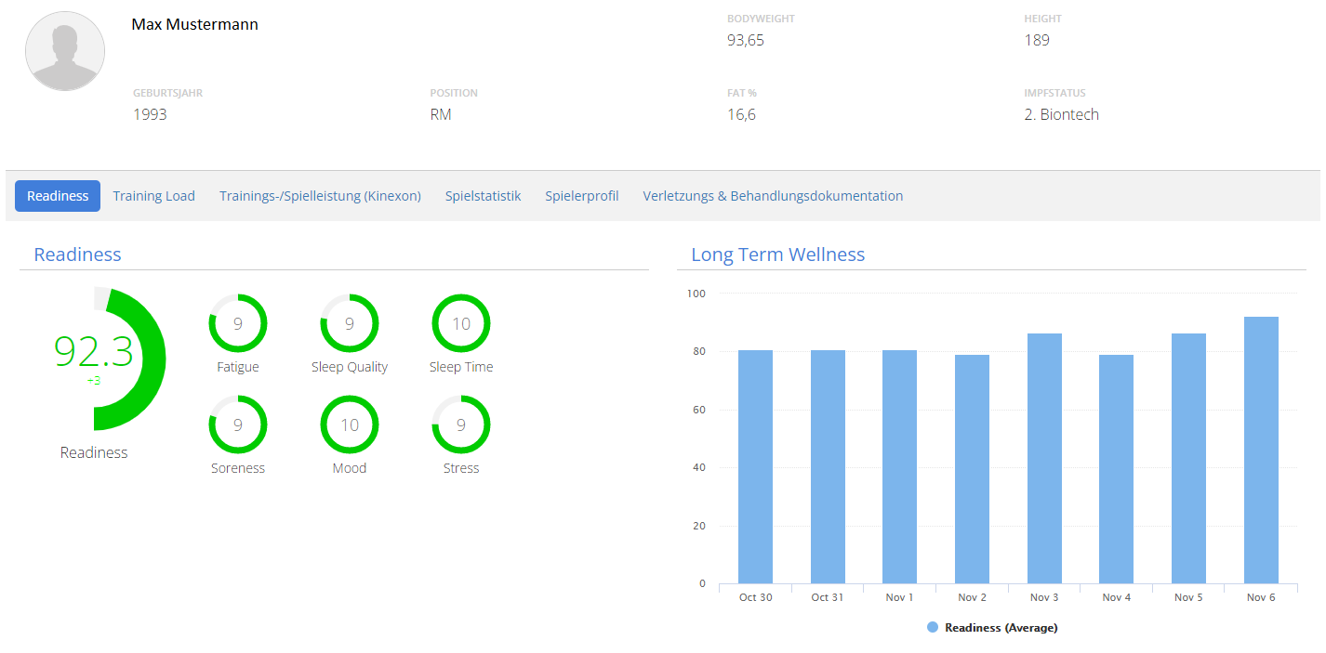
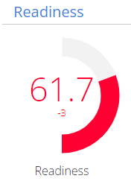
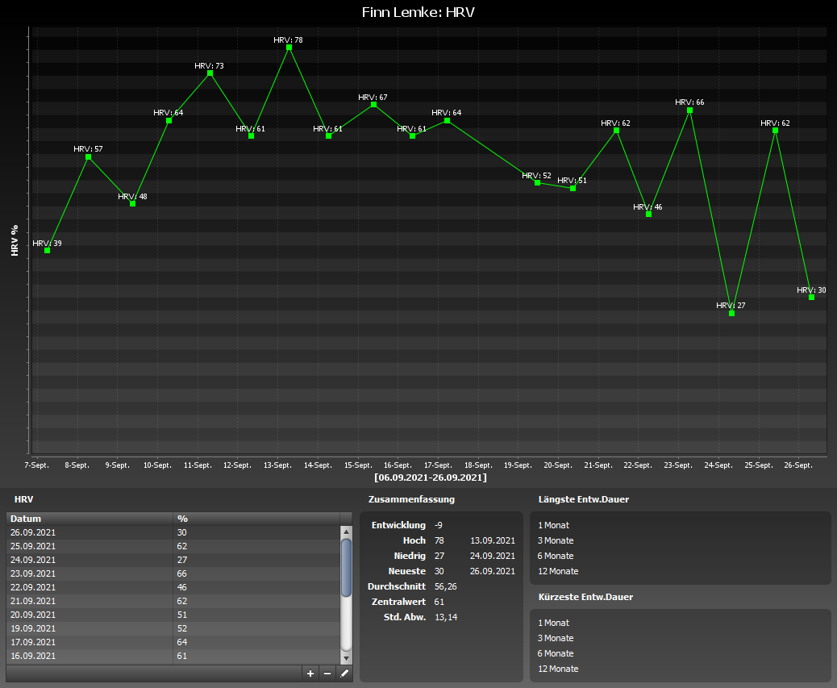
Readiness-Abfrage auf Basis des bisherigen Fragebogens im Vergleich zur objektiven HRV-Messung
A
Readiness-Abfrage auf Basis des bisherigen Fragebogens
(gleiche Datenbasis – neues Skalenniveau)
Readiness-Abfrage auf Basis objektiver HRV-Daten

Slide 3
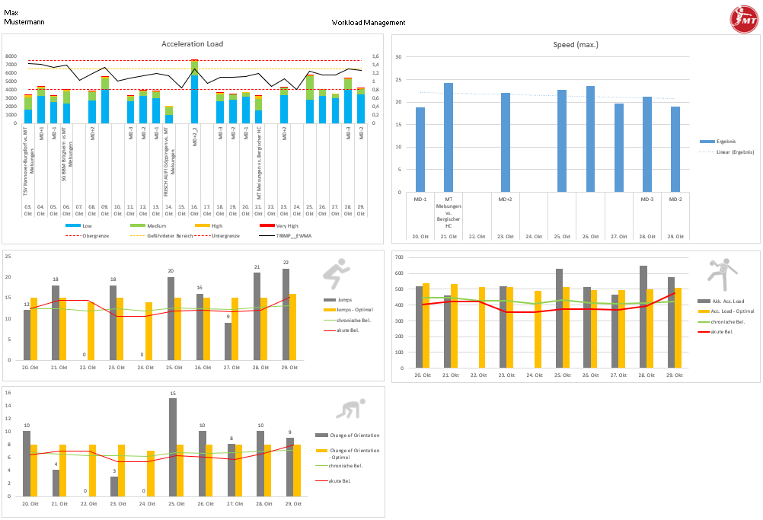
Trainingload auf Basis objektiver Kinexon Daten - ersetzt die subjektive Abfrage der Trainingsintensität
B

Slide 4
Auszug der Regenerationsempfehlung (Nährstoffversorgung) auf Basis der vierteljährl. Blutuntersuchung und Stoffwechselanalyse
C

Slide 5
Gesamtkonzept anhand verpflichtender und optionaler Bausteine
jährlich
halbjährlich
vierteljährlich
täglich
verpflichtend
Kardiologische Untersuchung (inkl. großes Blutbild)
Präventivdiagnostik
NEU: Blutuntersuchung (Omega3, Vitamin D, CRP, Magnesium)
Readiness
(Fragebogen oder NEU: HRV-Messung)
Leistungsdiagnostik
Trainingload
(NEU: Kinexon Perform)
NEU: Aerosolmessung
optional
Laufanalyse
Ernährungsberatung
NEU: Körperanalyse
Zahnarzt
Psychologische Beratung (nach Bedarf)
Augenarzt

